Slide 1
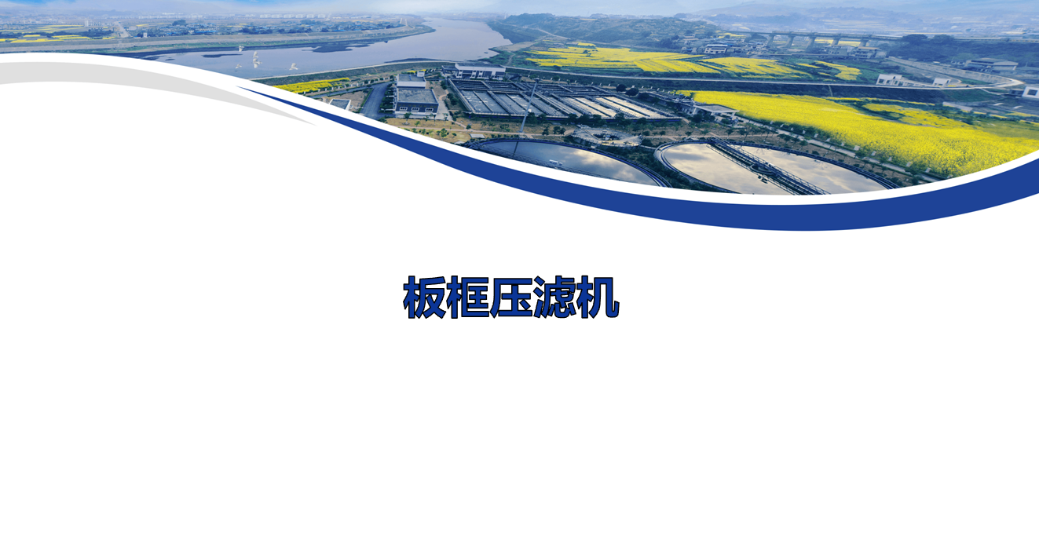

Slide 2
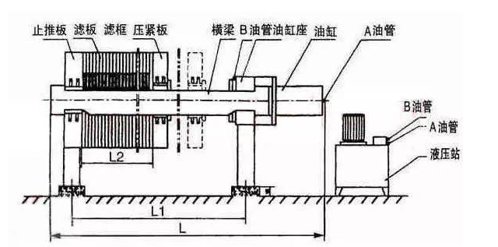
0
板框工作原理
板框工作原理：
板框压滤机用于固体和液体的分离。与其它固液分离设备相比，压滤机过滤后的泥饼有更高的含固率和优良的分离效果。固液分离的基本原理是：混合液流经过滤介质（滤布），固体停留在滤布上，并逐渐在滤布上堆积形成过滤泥饼。而滤液部分则渗透过滤布，成为不含固体的清液。

Slide 3
0
板框工作原理
该板框压滤机，由PLC程序控制器实现全程循环自动操作（也可手动操作），自动完成逐块拉板和卸饼（需人工铲饼）工作，完成卸料全过程。工艺过程：压紧、保压、翻板闭合、进料、卸压、初松滴液、翻板打开、松开 、取板、拉板。

Slide 4
1
开机前检查
（1）检查流程：确认进泥阀（外部井下电动阀）是否开启；确认高、低压进料泵进出口阀是否处于开启状态；确认压缩机是否处于开启状态；检查进泥、泄压、压榨等工艺管线连接螺栓是否有松动，如有，需紧固；检查压榨流程是否正常，检查压榨、水洗水箱是否液位足够；
（2）检查压滤机液压站油位是否处于油镜1/2—2/3之间；检查各连接点是否紧密、无泄漏；
（3）检查控制柜运行灯是否亮起、触摸屏状态是否正常；
（4）检查有无偏板、有无滤布折叠、破损状态，如有，需及时更换；

Slide 5
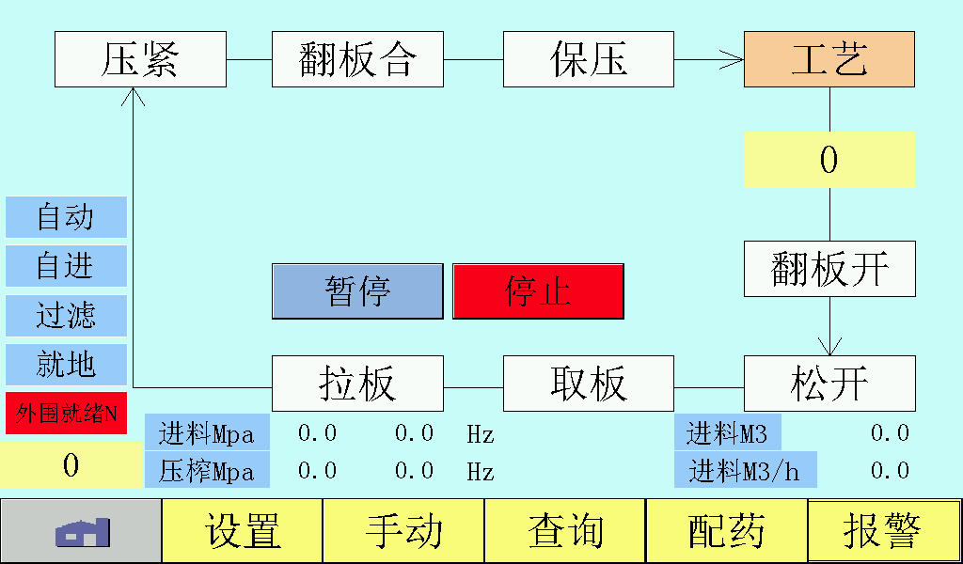
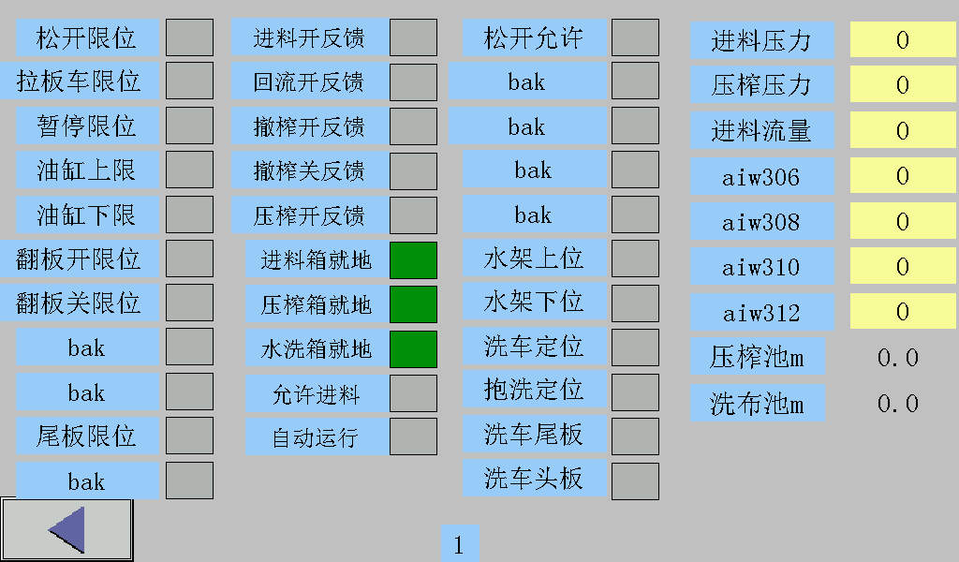
2
压滤（主要为自动）
（1）旋钮开关选择“自动”“过滤”选择“自动压紧”，此时液压站开始工作，注意观察液压站连接件处是否存在泄漏，液压站运行是否存在异响、液压缸压力表是否正常，压力一般在8-10.5MPa；
（2）检查翻版是否关闭；
（3）此时设备进入保压状态，压力在10 MPa，同时进料气动阀打开，现场检查进料阀旋转到OPEN状态，也可以在触摸屏查询中检查进料阀是否打开；
（4）进料阀打开后，设备进入低压进料状态，按照设定的时间开始进料，进料由变频泵控制，随着压力的升高变频降低；此时注意检查泵有无泄漏，运行有无异响，是否存在泵抽空现象；

Slide 6
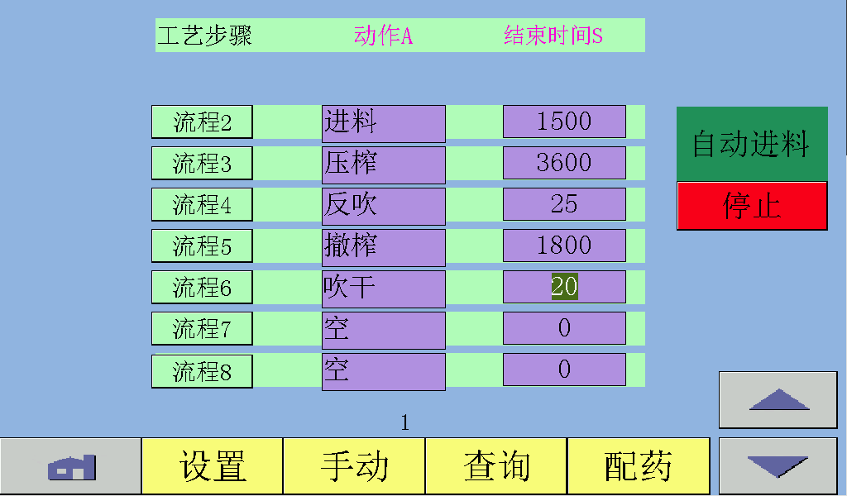
2
压滤（主要为自动）
（5）操作可根据实际生产情况进行选择和设定，特殊情况可将不用的工艺过程相应的工艺时间设定为0，则程序自动跳过此工艺流程，设定完成后返回，这些设定自动保存，下次操作时无需再次设定。如需修改参照上述步骤重新设定；
（6）程序按照压紧、保压、翻板闭合、进料（低压、高压进料）、吹扫、清水压榨、卸压、初松滴液、翻板打开、松开 、取板、拉板流程运行，运行到相应工艺时，需检查相应的运行设备，是否存在泄漏、异响的现象。

Slide 7
3
卸料
（1）清水压榨工艺完成后，进入滴液状态；
（2）滴液：滴液时间设定值为9秒：时间计数到达后不会进入下一步，需要按“自动松开”按钮才会自动卸料；
（3）按一下“自动松开”按钮，执行松开动作，开始卸压；
（4）泄压过程中注意检查油缸连接件是否存在漏油等现象；
（6）泄压完成后翻版打开，同时输送皮带机运行，注意检查皮带机是否处于运行状态，皮带是否在皮带机正中央，如有跑偏及时调整，皮带电机是否存在跳停、异响等现象，如有及时暂停卸料过程，避免皮带机被挤死；

Slide 8
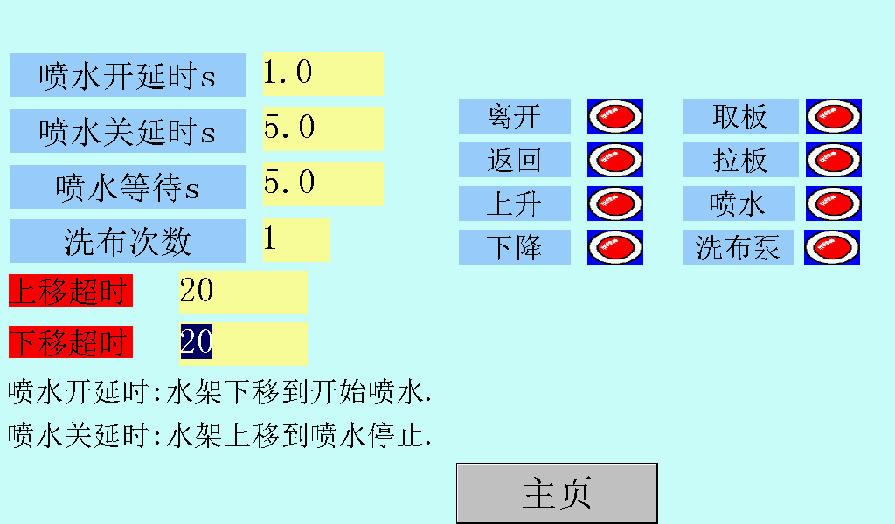
4
水洗
（1）操作水洗前，应将水洗导杆进行润滑，避免拉杆卡顿造成水洗架拉变形；
（2）旋钮开关选择“自动”“水洗”选择“自动压紧”，设备进入自动水洗状态；
水洗滤布：在取板小车在压紧板位置，水架在水架上移限位，洗车在后退位置下把转换旋钮开关切换到水洗上，这时按水洗按钮，进行水洗动作：先压紧到达回程限位后，压紧停止，然后自动松开，松开到位后，开始水洗。自动取拉板完成循环。
（3）自动运行中，出现任何突发情况（如带板、偏板等）可按下急停按钮停止机器的运行（或者脚踩紧急停止绳），恢复运行时先复位急停按钮（再次脚踩紧急停止绳），按下运行启动按钮，根据情况按下压紧或松开按钮继续运行。

Slide 9
5
手动操作过程
（1）接通电源后，然后在选择手动状态，选择控制柜按钮来执行点动操作。
（2）压紧：在手动状态下，按下压紧按钮，开始压紧，压力达到压力表上限后保压，油泵停止。
（3）翻板闭合：按下闭合按钮，翻板开始闭合，闭合到位后停止，按钮自动失灵。
（4）松开：按一下松开按钮，开始卸压，按定时时间卸压，卸压时间到开始松开。
（5）翻板打开：按一下打开按钮，翻板开始打开，打开到位后停止，按钮自动失灵。
（6）取拉板：在控制柜面板上按下取板按钮，开始取板，到挂到板的位置手动停止，然后按拉板按钮，开始拉板。
（7）水洗架下移：在按下水洗架下移按钮，水洗架开始伸展，到达伸展限位停止。执行此操作事先确认水洗架伸展时与其他物体无干涉，以免损坏。
（8）水洗架上移：在按下水洗架上移按钮，水洗架开始收缩，到达收缩限位停止收缩。
（9）触摸屏进入操作画面，在控制柜按钮选择手动方式下，按动屏上面的按钮可以进行相应点动操作。

Slide 10
6
注意事项
（1）压滤机在工作时油缸后禁止人员停留或经过，压紧或退回时必须有人看守作业，各液压件不得随意调整，以防压力失控造成设备损坏或危及人身安全。
（2）滤板密封面必须清洁无褶皱，滤板应与主梁拉垂直且整齐，不得一边偏前一边偏后，否则不得启动压紧动作。拉板卸渣过程中严禁将头和肢体伸入滤板间。油缸内空气必须排净。
（3）所有滤板进料口必须清除干净，以免堵塞使用损坏滤板。滤布应及时清洗。
（4）电控箱要保持干燥，各种电器禁止用水冲洗。压滤机必须有接地线，以防短路、漏电。
（5）禁止低压、高压进料螺杆泵抽空运行。

Slide 11
7
设备的维护和保养
为了更好的利用和管理板框压滤机，提高产品质量，延长设备寿命，日常维护和保养板框压滤机是一个必不可少的环节，因此需做好以下几点：
（1）液压油使用HM46或HM68号，而且必须保持清洁。新机第一次运行一周时要更换一次液压油，换油时要把油箱和油缸内使用过的液压油排放干净。继续使用一个月后再更换一次液压油，以后半年更换一次，灰尘大的环境下1-3个月更换一次及清洗一次油缸、油箱等所有液压元件，这样可以保证压滤机的正常使用；
（2）压滤机传动部位如拉板小车、链轮链条、轴承、活塞杆等零件要定期进行检查，使各配合部件保持清洁，润滑性能良好，以保证动作灵活，对拉板小车的同步性及链条的悬垂度要及时调整，严禁在压紧状态下带压维修保养、更换配件。
（3）经常检查板框压滤机的各连接部件有无松动，应及时紧固调整。 （4）要经常清洗、更换板框压滤机的滤布，工作完毕时应及时清理残渣，不能在板框上干结成块，以防止再次使用时漏料。经常清理水条和排水孔，保持畅通。
（5）发现由电气元件引起的动作准确度差、不灵活等情况，要及时修理或更换电气元件。

Slide 12
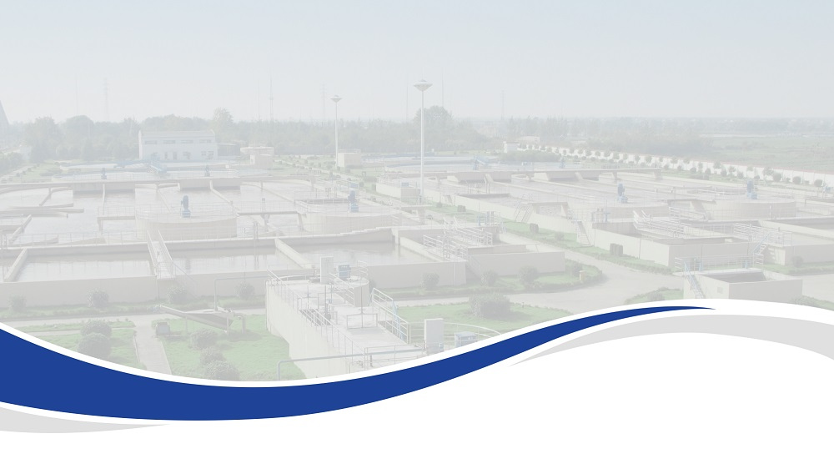
欢迎批评指正！

